Slide 1

Nykvarns SK
F19/20
Föräldramöte
Säsongen 2026

Slide 2
Dagordning
Ledarstab.
NSK – filosofi.
Träning och match säsongen 2026.
Du som förälder.
Övriga frågor.

Slide 3
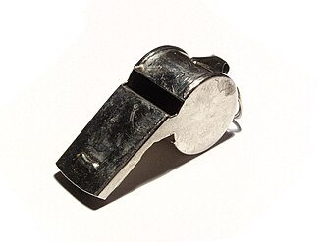
Ledare säsongen 2026
Josefin Bobäck
Rebecca de Brun Kenk
Kristian Eals
Daniel Carlfjord

Slide 4
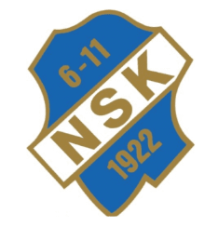
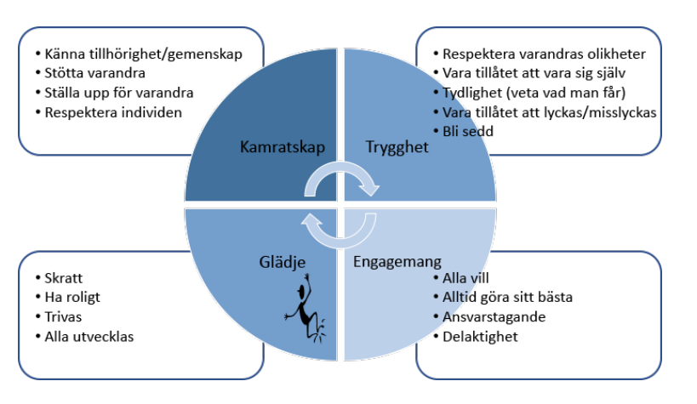
BLÅ VITA TRÅDEN

Slide 5
Träning & Match
TRÄNING
Idrotten är för alla och skall genomföras på barnens och ungdomarnas villkor, barnen skall göras delaktiga i verksamheten. Fokus skall ligga på glädje, ansträngning och lärande.
Tävling är en del av leken och ska alltid ske på barnens villkor – Fair Play
Uppvärmning
Med och utan boll.
Motoriska grundformer.
Allsidig rörelse.
Lek.
Huvudaktivitet
Stationer.
Blandade grupper.
Match/Spel.
Avslutning
Lek.
MATCH
Spelformen: 3 mot 3 (med sarg)
För de allra yngsta spelarna är 3 mot 3 den absoluta favoritformen. Det är här grunden för tekniken och spelintelligensen läggs.
Varför 3 mot 3?
Ju färre spelare på planen, desto fler bollkontakter får varje barn. Fler passningar, fler skott och fler dribblingar leder till snabbare utveckling!
Fördelarna med Sarg
Sargen är inte bara en gräns, den är ett pedagogiskt verktyg som gör spelet mer intensivt och roligt.
Bollen i spel: Tack vare sargen stannar bollen kvar på planen. Det blir färre avbrott för inkast och mer tid till aktivt spel.
Hög intensitet: Spelet blir snabbare och spelarna måste vara ständigt alerta.
Fysisk orientering: Barnen lär sig att använda små ytor och att orientera sig i ett högt tempo.
Inga sidosnitt: Fokus hamnar på spelet framåt och bakåt, vilket gör det enklare för barnen att förstå spelets riktning

Slide 6
Förälder i NSK
”-Om du vill att ditt barn ska bli lycklig i sin idrott gör du det bäst genom att stötta i motgång och beröm ditt barn. Kritisera aldrig någonsin ditt barn och dess prestationer.”
Studien ”Föräldrapress”.
Tips att tänka på som förälder.
Arbetsuppgifter.

Slide 7
Övriga frågor
Lagfoto v.22 (25-28maj)
Försäljning
Tankar som kommit upp under tiden?

